Slide 1
A gépi tanulás megjelenése a fehérje NMR spektroszkópia területén; tabulálástól átlagoláson át egy genetikus algoritmusig; - a random coil kémiai eltolódás predikció -
Dániel Kovács
^{Témavezető: Bodor Andrea, DSc.}
Eötvös Loránd Tudományegyetem, Budapest
Hevesy György Kémia Doktori Iskola
„Occam borotvája vagy gépi tanulás?” workshop, Szeged
2024.03.07.

Slide 2
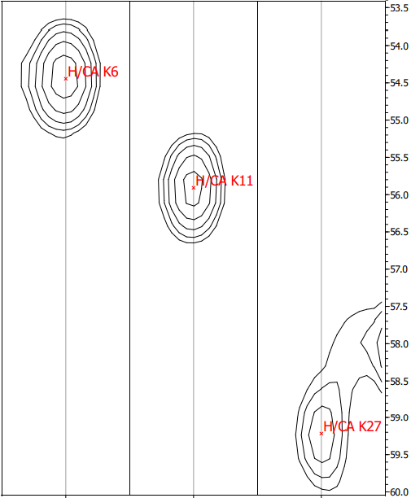
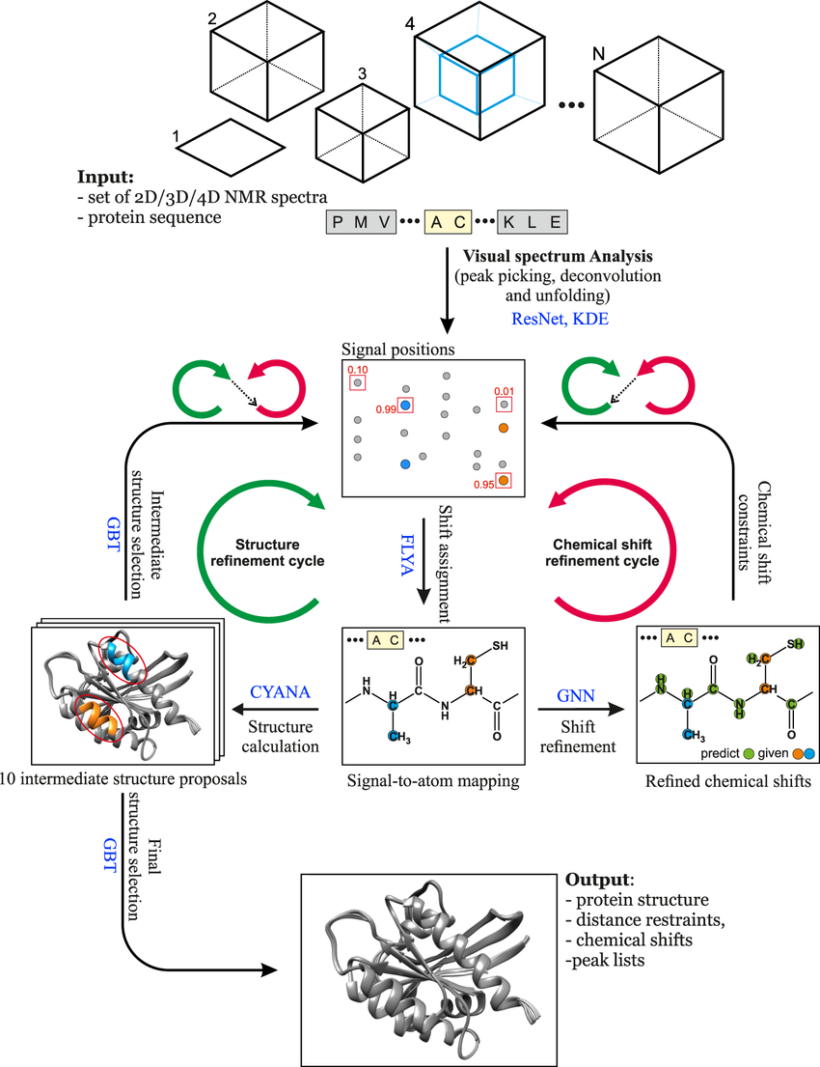
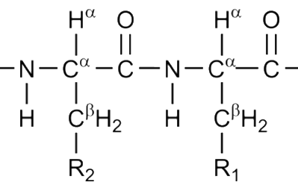
Fehérje másodlagos szerkezet? Másodlagos kémiai eltolódás (SCS)!
MQIFVKTLTGKTITLEVESSDTIDNVKSKIQDKEGIPPDQQRLIFAGKQLEDGRTLSDYNIQKESTLHLVLRLRGG
$${SCS}_{i}^{\text{A}}=δ_{i, \text{m}\text{é}\text{rt}}^{\text{A}}−{RCCS}_{i}^{\text{A}}$$
NMR-mérés, jelhozzárendelés
Előjel: szerkezet típusa
Nagyság: szerkezet(i hajlam) erőssége
β-redő
Hurok
α-hélix
PDB: 1D3Z

Slide 3
Szerkezeti elemek azonosítása SCS analízissel
$${SCS}_{i}^{\text{A}}=δ_{i, \text{m}\text{é}\text{rt}}^{\text{A}}−{RCCS}_{i}^{\text{A}}$$
Egymást követő, azonos előjelű SCS-ek: szerkezeti elemek
élesztő ubikvitin (globuláris fehérje)
α-szinuklein (rendezetlen fehérje)
hélix
hélix?
redő
redő
redő
redő
redő?
Hol van a nulla pontosan?

Slide 4
Mennyi paramétert üldözünk? Fejszámolás.
Egy (példa) pentapeptid:
… G K L F A …
Változók
20 aminosav: (A) alanin, (C) cisztein, aszparaginsav (D)…
6 atomtípus: ¹H^{N}, ¹H^{α}, ¹³C’, ¹³C^{α}, ¹³C^{β}, ¹⁵N
Számos szekvenciális környezet: 5-ös ablak (± 2 aminosav)
Kísérleti körülmények: pH és hőmérséklet
20 ∙ 6 ∙ 20⁴ = 6 ∙ 20⁵ = 1,92 ∙ 10⁷ paraméter (+ pH- és hőmérséklet-függés!)

Slide 5
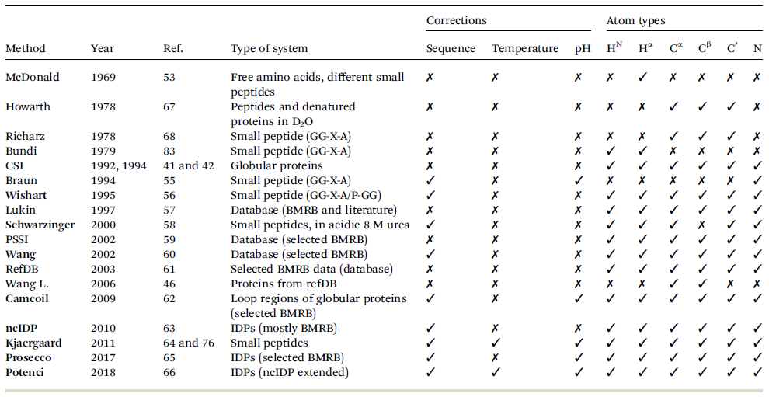
Régen tartó vadászat: RCCS adatsorok
$${SCS}_{i}^{\text{A}}=δ_{i, \text{m}\text{é}\text{rt}}^{\text{A}}−{RCCS}_{i}^{\text{A}}$$
Kovács¹

Slide 6
Hivatkozások
1 Kovács D, Bodor A, RSC Adv. 2023;13:10182-10203
2 McDonald CC, Phillips WD. J Am Chem Soc. 1969;91(6):1513-21.
3 Howarth OW, Lilley MJ. Prog Nucl Magn Reson Spectrosc. 1978;12(1):1-40
4 Richarz R, Wuthrich K. Biopolymers. 1978;17(9):2133-41.
5 Bundi A, Wuthrich K. 1979;18(2):285-97.
6 Braun D, Wider G, Wuthrich K. J Am Chem Soc. 1994;116(19):8466-9.
7 Wishart DS, Bigam CG, Holm A, Hodges RS, Sykes BD. J Biomol NMR. 1995;5(1):67-81.
8 Lukin JA, Gove AP, Talukdar SN, Ho C. J Biomol NMR. 1997;9(2):151-66.
9 Wang YJ, Jardetzky O. Protein Science. 2002;11(4):852-61.
10 Wang YJ, Jardetzky O. J Am Chem Soc. 2002;124(47):14075-84.
11 Zhang HY, Neal S, Wishart DS. J Biomol NMR. 2003;25(3):173-95.
12 Wang LY, Eghbalnia HR, Markley JL. J Biomol NMR. 2006;35(3):155-65.
13 Schwarzinger S, Kroon GJA, Foss TR, Chung J, Wright PE, Dyson HJ. J Am Chem Soc. 2001;123(13):2970-8
14 Kjaergaard M, Brander S, Poulsen FM. J Biomol NMR. 2011;49(2):139-49.
15 Kjaergaard M, Poulsen FM. J Biomol NMR. 2011;50(2):157-65.
16 De Simone A, Cavalli A, Hsu STD, Vranken W, Vendruscolo M. J Am Chem Soc. 2009;131(45):16332-3.
17 Tamiola K, Acar B, Mulder FAA. J Am Chem Soc. 2010;132(51):18000-3.
18 Sanz-Hernandez M, De Simone A. J Biomol NMR. 2017;69(3):147-56.
19 Nielsen JT, Mulder FAA. J Biomol NMR. 2018;70(3):141-65.

Slide 7
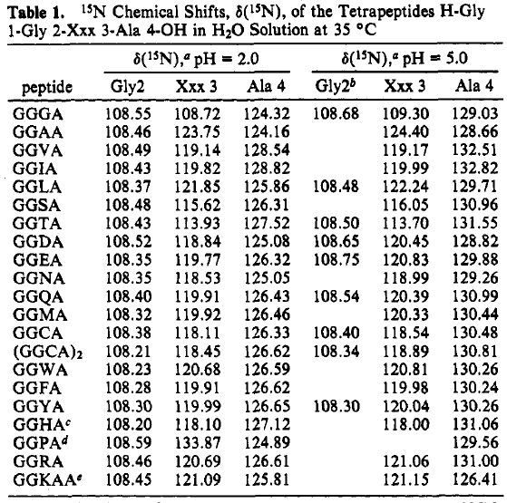
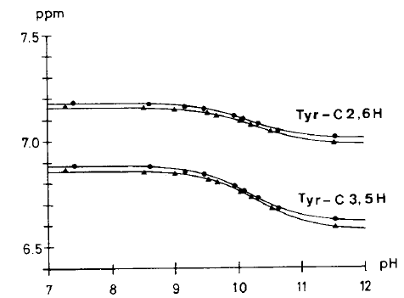
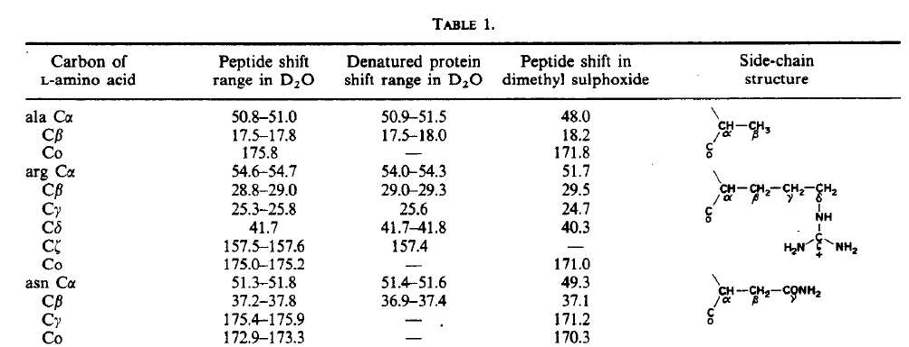
1969-1995: a(z) (h)őskor: kispeptidek és tabulálás
Példarendszerek
aminosavak
kispeptidek
Korrekciók
Szekvencia (primitív)
pH (leginkább dichotóm)
$$∆δ^{\text{X}}=δ_{\text{A}\text{,}\text{N}}^{\text{GGXA}}−δ_{\text{A}\text{,}\text{N}}^{\text{GGGA}}$$
20⁵ = 3,2∙10⁶ (mínusz néhány) peptid előállítására doktorandusz kerestetik…
McDonald², Howarth³, Richarz⁴, Bundi⁵, Braun⁶, Wishart⁷

Slide 8
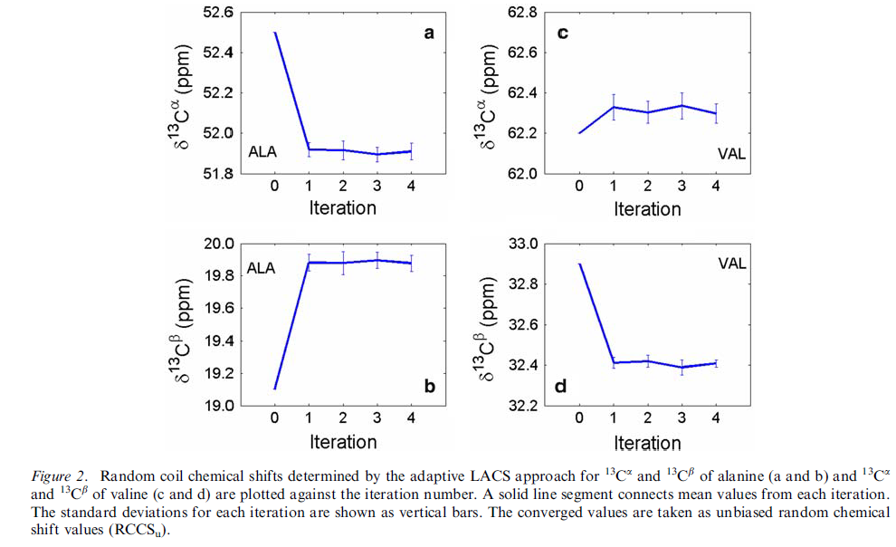
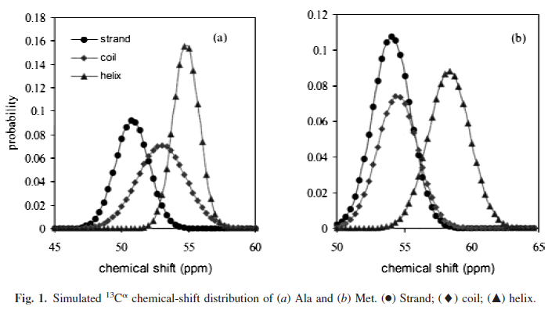
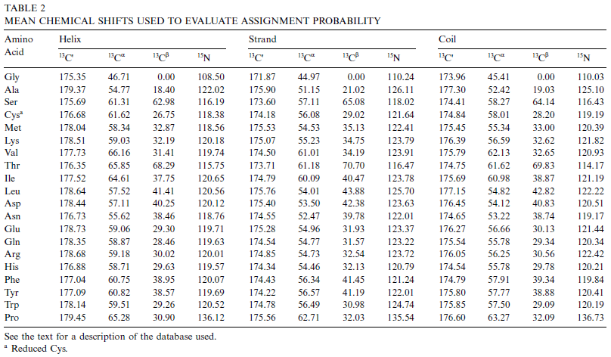
1997-2006: új szelek (és elérhető PC-k)
Adatbázismegközelítés (BMRB, PDB)
Még elsősorban globuláris fehérje adatok
Egyszerű módszerek
Normális eloszlás
Átlag és szórás (szerkezeti elemek és környezet szerint)
Lineáris illesztések
Iteratív optimalizálási eljárások
Körülmények figyelembe vétele nehézkes
$$∆\text{(}\text{X}Y\text{)}\text{n}\text{,}\text{s}= 〈δ\text{n}\text{,}\text{s}\text{(}\text{X}\text{)}〉 − 〈δ\text{n}\text{,}\text{s}(\text{w}\text{/}\text{o} \text{X})〉$$
Lukin⁸, Wang⁹, Wang¹⁰, Zhang¹¹, Wang¹²

Slide 9
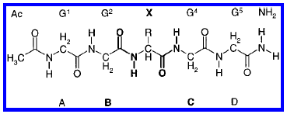
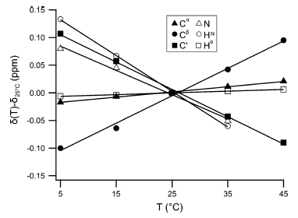
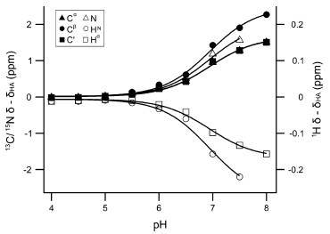
2000 és 2011: Csokornyakkendős tabulálás: denaturáció, pH- és hőmérsékletkorrekció
Új kispeptidek
aminosavak „glicin-ágyban”
glutamin (Q) mint reprezentatív aminosav
Körülmények kontrollja
Denaturáció
T- és pH-korrekció
Egyszerű függvények (lineáris, szigmoid)
$$A=δ\left(G1\right)−δ\left({G1}_{ref}\right)$$
$$B=δ\left(G2\right)−δ\left({G2}_{ref}\right)$$
Ac-QQXQQ-NH₂
$δ\text{(}\text{p}H\text{)}=δ_{\text{A}}∙\frac{K_{\text{a}}}{{10}^{−\text{p}H}+K_{\text{a}}}+δ_{\text{HA}}∙\left(1−\frac{K_{\text{a}}}{{10}^{−\text{p}H}+K_{\text{a}}}\right)$
$$C=δ\left(G3\right)−δ\left({G3}_{ref}\right)$$
$$D=δ\left(G4\right)−δ\left({G4}_{ref}\right)$$
$$\left.d_{T_{corr}}=a∙(T−T_{ref}\right)$$
$$δ_{R}\left(corrected\right)=δ_{random}\left(R\right)+A+B+C+D$$
Schwarzinger¹³, Kjaergaard^{14,15}

Slide 10
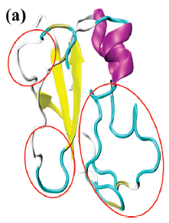
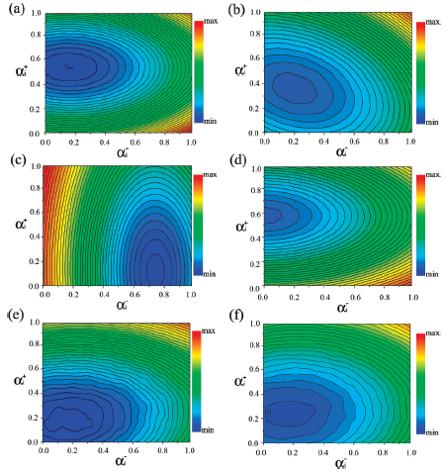
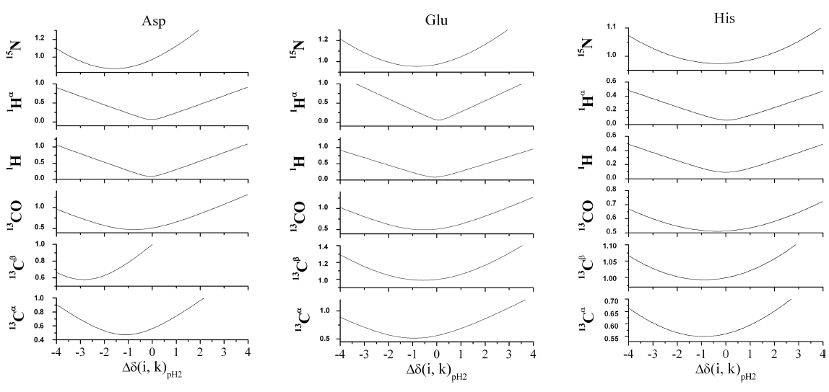
2009: Camcoil, rendezetlen hurkok, dichotóm pH-korrekció
Saját adatbázis: hurkok globuláris fehérjékből!)
90% tréning, 10% validációs halmaz
Optimalizáció: kísérleti adatok reprodukciója
Szekvenciakorrekció
3-as ablakban
Atomtípusok (nem aminosavak!) szerint
pH dichotóm kezelése
$δ_{i\text{A}}^{\text{RC}}=δ_{i\text{A}}^{0}+{α_{i}^{−}δ}_{i\text{BA}}^{1}+{α_{i}^{+}δ}_{i\text{AC}}^{1}$
De Simone¹⁶

Slide 11
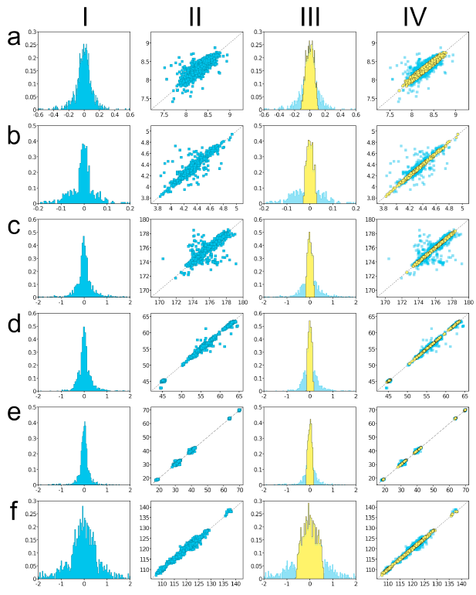
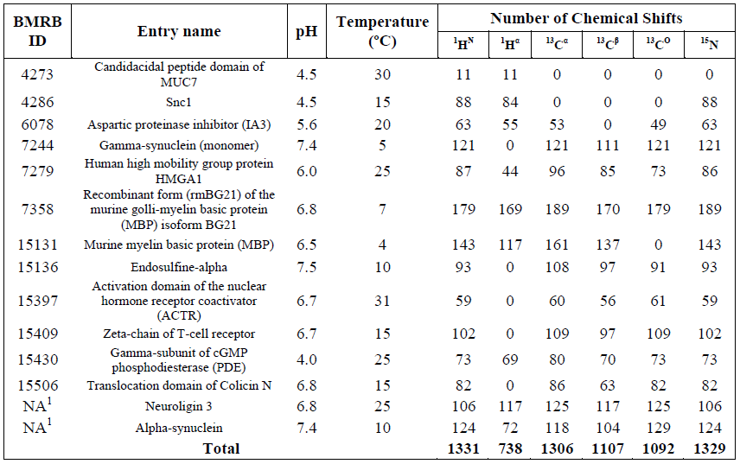
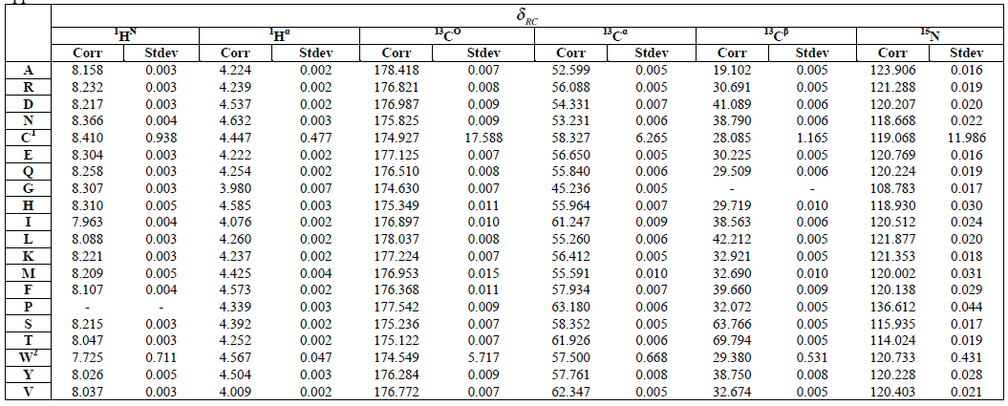
2010: ncIDP, rendezetlen fehérje adatok, machine learning?
Saját adatbázis (rendezetlen fehérjék!)
Machine learning? (Attól függ, ki kérdezi.)
Lineáris egyenletrendszer, szinguláris érték felbontás (SVD)
pH és T hatása elhanyagolva
¹H^{N}
¹H^{α}
¹³C’
¹³C^{α}
¹³C^{β}
¹⁵N
$$\left.δ^{n}\left(x, a, y, i\right)=δ_{RC}^{n}\left(a\right)+∆_{−1}^{n}\left(x\right)+∆_{+1}^{n}\left(y\right)+ε^{n}(i\right)$$
Tamiola¹⁷

Slide 12
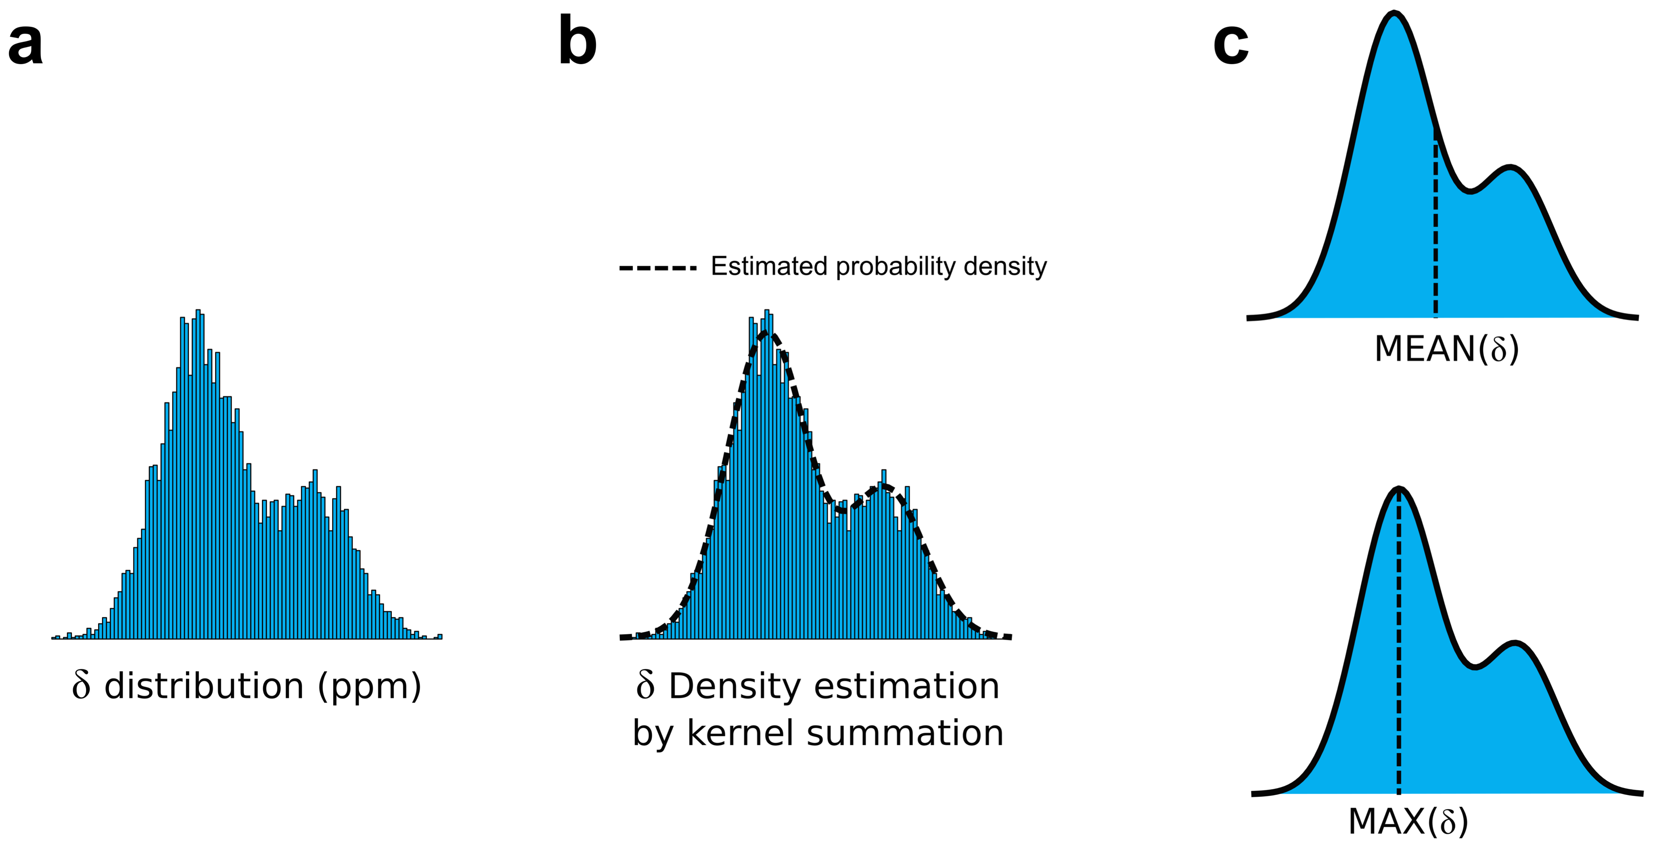
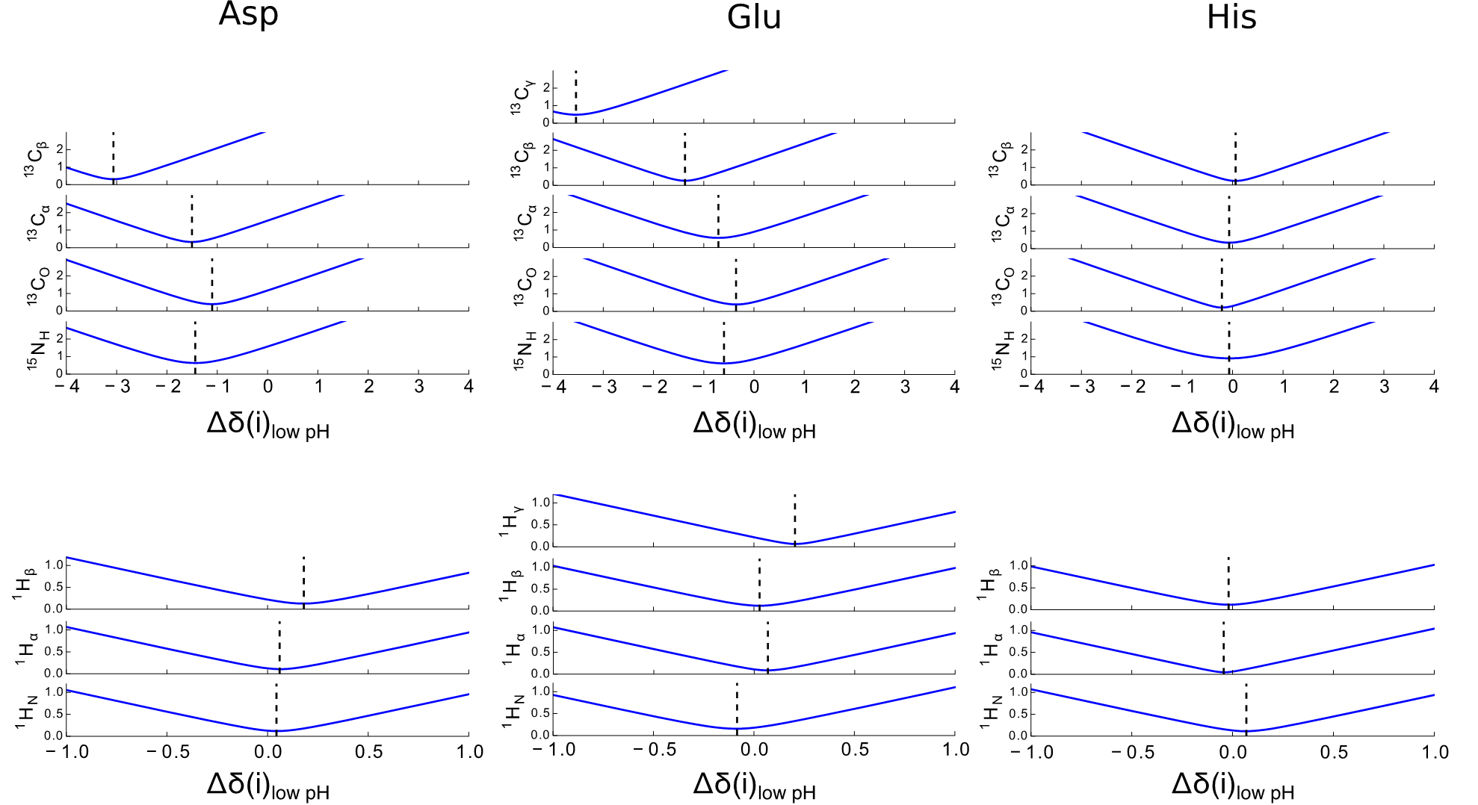
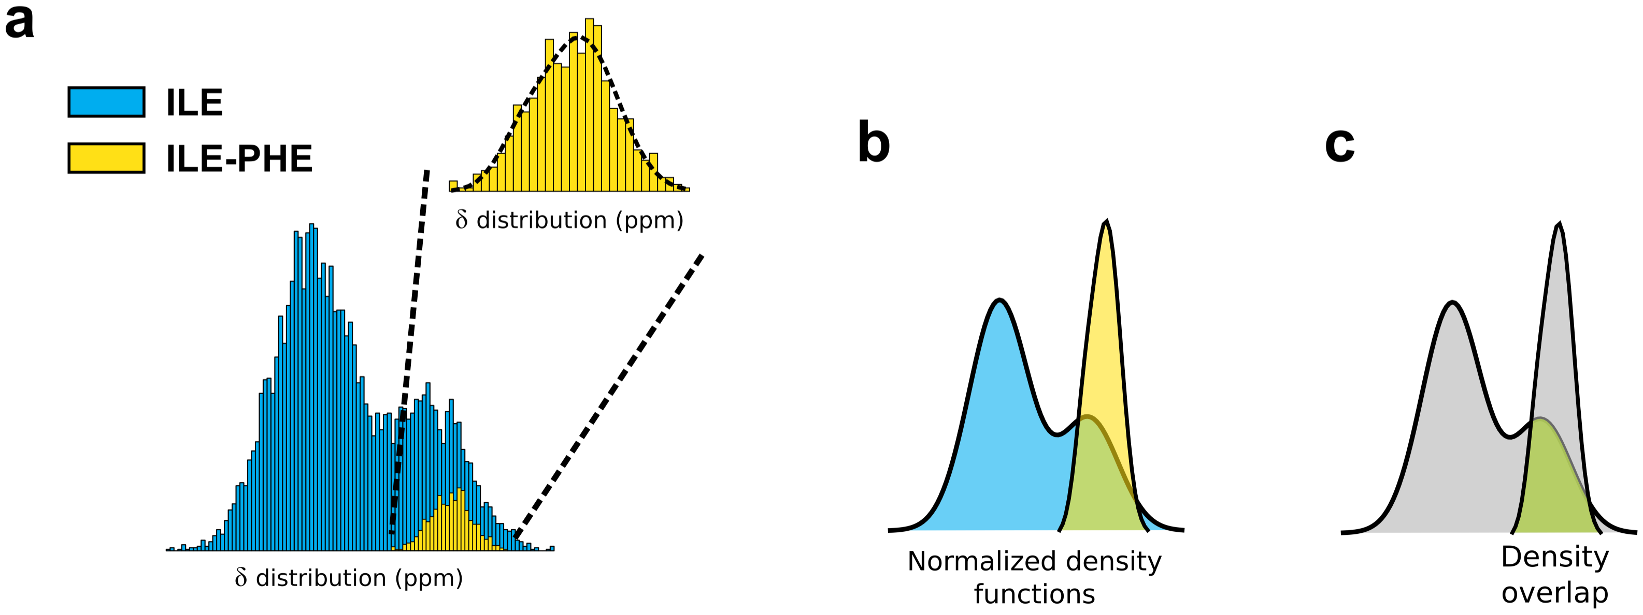
2017: Prosecco, rendezetlen fehérje adatok, kokettálás ML-módszerekkel
Saját adatbázis (globuláris és rendezetlen fehérjék külön!)
ML-koncepciók
Kernel-módszer
Empirikus eloszlásfüggvényekre
Szekvenciakorrekció
Specifikus és globális súlyozás
Dichotóm pH-korrekció
Globuláris fehérjék kémiai eltolódásai: neurális hálóval
Bemenet: elsődleges és másodlagos szerkezeti információ
Feed-forward, egy rejtett réteg (50 neuron)
Hiperbolikus tangens aktivációs függvény
ADAM optimalizációs algoritmus
$${\hat{δ}}_{ij}^{A}\left(δ\right)=\frac{1}{n_{ij}^{A}}\sum_{l=1}^{n_{ij}^{A}}{\left.G_{K}(δ−δ_{l}\right)}$$
$${CS}_{i}^{A}=δ_{i}^{A}+\frac{1}{N_{W}}\left(w_{i,k−2}^{A}{∆δ}_{i, k−2}^{A}+w_{i,j−1}^{A}{∆δ}_{i, j−1}^{A}+w_{i,l+1}^{A}{∆δ}_{i, l+1}^{A}+w_{i,m+2}^{A}{∆δ}_{i, m+2}^{A}\right)$$
Sanz-Hernandez¹⁸

Slide 13
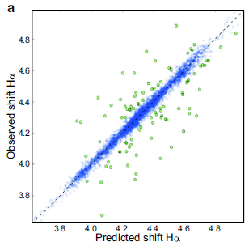
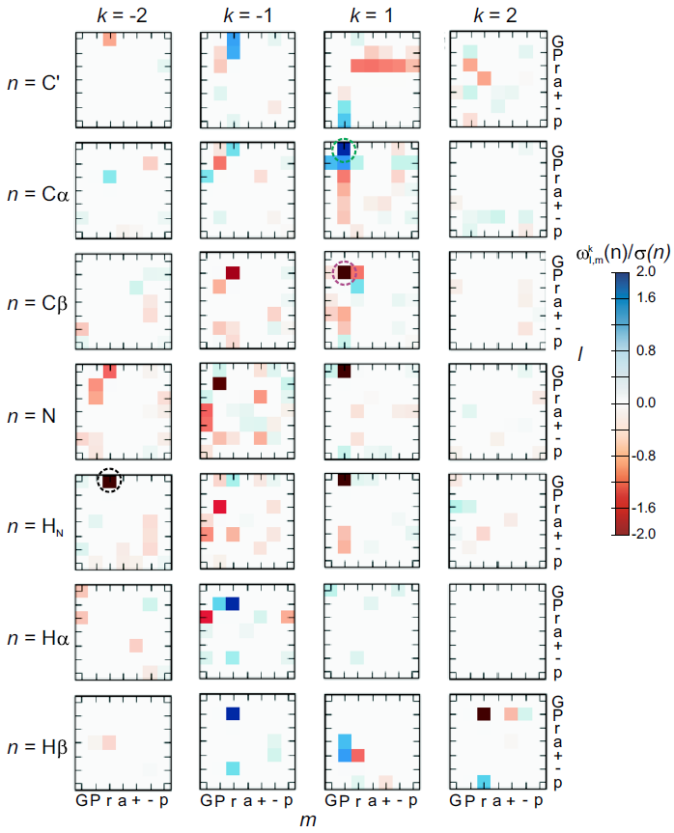
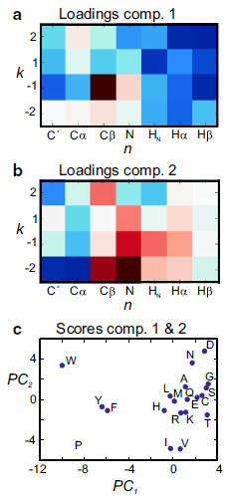
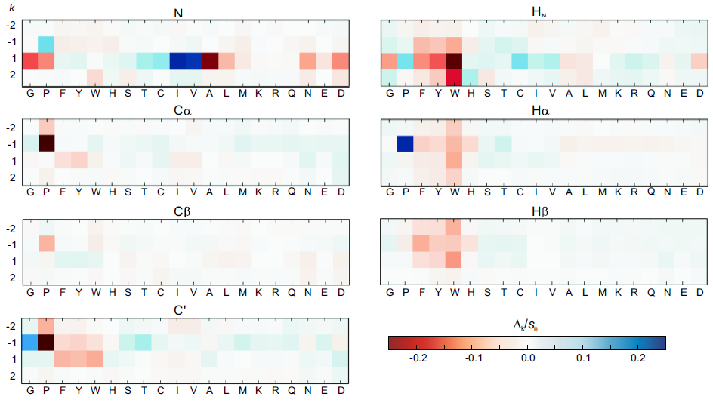
2018: state of the art, a (mindent?) egyesítő Potenci módszer
ncIDP-adatbázis tovább fejlesztve (137 rendezetlen fehérje)
Fineszes egyenletek
Speciális szekvencia-korrekció: több adat = több egyénieskedés
pH és hőmérséklet: Kjaergaard módszer folytonos egyenleteivel
Optimálás: genetikus algoritmussal
$$δ=δ_{RC}\left(a_{i},298 K, pH 7\right)+∆\left(p\right)+χ\left(p\right)+ε_{T}\left(i,T\right)+ε_{pH}\left(t,pH\right)$$
„A szokásos”
Kjaergaard-egyenletek
„Másodrendű” korrekciós tag: aminosav típusok
Nielsen¹⁹

Slide 14
Összefoglalás
A történetiség előnyei
Nagy, globális gondolatmenet látszik
Trendek: Occam és ML váltogatható
Ahogyan a cím…
Tabulálás
(Kezdetleges) átlagolás
Lineáris modellezés
SVM, Kernel-módszer, neurális háló, genetikus algoritmus
Folytatás
Nagyobb adatbázisok
Fejlettebb ML-módszerek (neurális hálók?)
Ab initio kémiai eltolódás számítás fejlődése (talán később)
Vagy a doktorandusz 20⁵ peptiddel…

Slide 15
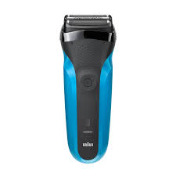
Összefoglalás
A történetiség előnyei
Nagy, globális gondolatmenet látszik
Trendek: Occam és ML váltogatható
Ahogyan a cím…
Tabulálás
(Kezdetleges) átlagolás
Lineáris modellezés
SVM, Kernel-módszer, neurális háló, genetikus algoritmus
Folytatás
Nagyobb adatbázisok
Fejlettebb ML-módszerek (neurális hálók?)
Ab initio kémiai eltolódás számítás fejlődése (talán később)
Vagy a doktorandusz 20⁵ peptiddel…
Kispeptidet (vagy aminosavakat) mérsz és tabulálsz
Globuláris fehérje adatbázisból átlagolgatsz
Rendezetlen fehérje adatbázist lineáris modellezel vagy neurális hálózol
=
Rendezetlen fehérje adatbázist genetikus algoritmusozol, és „lenyúlsz” körülménykorrekciókat

